Slide 1
Unidad 01 Introducción a la Programación
COMPETENCIA ESPECÍFICA
Establecer los conceptos básicos para construcción de un programa en lenguaje C

Slide 2
1.1 Estructura de un programa en C
Un programa en lenguaje C se crea a partir de un archivo
de texto cuyo nombre se guarda con la extensión .c
En muchas ocasiones, los programas deben realizar
operaciones de entrada y de salida durante su ejecución.
En los programas de lenguaje C, la entrada y la salida
se realiza utilizando operaciones especificadas en el
archivo de cabecera stdio.h

Slide 3
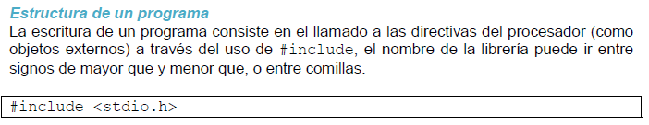
1.1.1 Declaración de entrada / salida
La función principal de un programa es la función main, la cual tiene un valor de
retorno int. Las acciones que realiza el programa van dentro de las llaves.
int main ( ) {
// . . .
}
En algunas ocasiones, la función main recibe argumentos, los cuales se indican entre los paréntesis
int main (int argc,char *argv[ ]) {
// . . .
}

Slide 4

Los tipos de datos
Tipos de datos
Los datos simples corresponden a valores: enteros, reales, caracteres, booleanos.
Los datos estructurados se caracterizan por el hecho de que con un nombre se hace
referencia a un conjunto de más de un dato simple. Es decir, un dato estructurado
tiene varios componentes. Cada uno de los componentes puede ser a su vez un dato
simple o estructurado. Dentro de este grupo de datos se encuentran: arreglos, cadena
de caracteres, estructuras, uniones.

Slide 5
1.1.2 Uso de identificadores. Palabras reservadas
Identificadores
Los datos a procesar por una computadora, ya sean simples o estructurados, deben
almacenarse en casillas o celdasde memoria para su posterior utilización. Estas
casillas o celdas de memoria (constantes o variables) tienen un nombre que permite
su identificación.
Se le llama identificador al nombre que se les da a las casillas de memoria en donde
se tienen almacenados los valores de los datos (simples o estructurados). Un identifi -
cador se forma de acuerdo a ciertas reglas que pueden tener alguna variante depen -
diendo del lenguaje de programación utilizado.

Slide 6

1.1.2 Uso de identificadores. Palabras reservadas
En cada lenguaje de programación existe un conjunto de palabras reservadas
que no pueden ser utilizadas como identificadores.
Palabras reservadas del lenguaje C

Slide 7
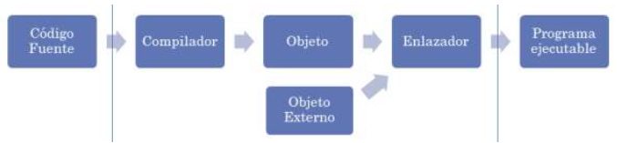
1.1.3 Construcción de un programa en C
La forma en que se realizan los pasos indicados en esta figura depende del entorno
de desarrollo utilizado. En muchas ocasiones se utilzan entornos de desarrollo
Integrados o IDEs (Integrated Development Environment). Algunos ejemplos de IDEs
son: DevCpp, CodeBlocks, Visual Studio Code. Aunque también se pueden utilizar las
herramientas de desarrollo directamente en un entorno de línea de comandos.

Slide 8
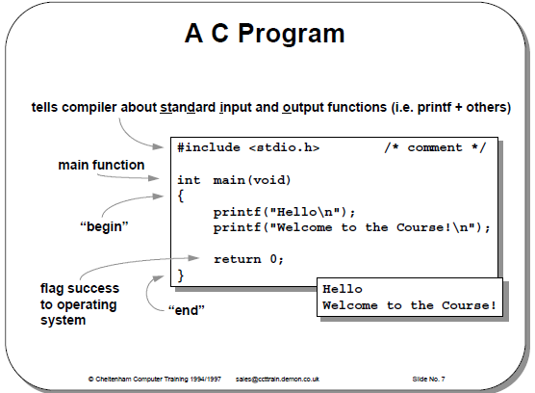
Un programa “Hola Mundo”
Ejemplo 1

Slide 9


1.1.3 Construcción de un programa en C
Código fuente: hola.c
Compilador: gcc
Archivo objeto: hola.o
Objetos externos: crt1.o, crti.o, crtn.o, libuClibc-1.0.39.so
Enlazador: ld
Programa ejecutable: holauclibc.xtn

Slide 10
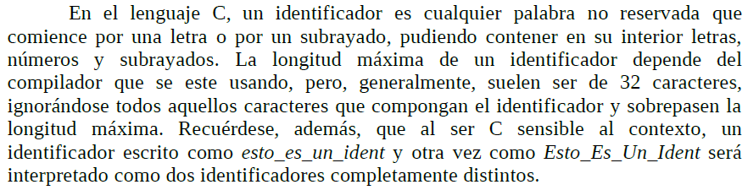
1.2 Uso de variables y constantes 1.2.1 Nombres de variables

Slide 11
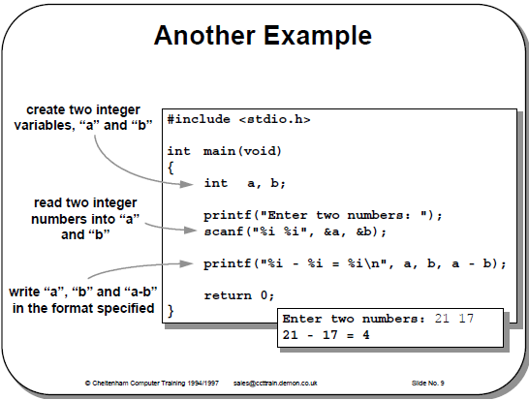
Ejemplo 2

Slide 12
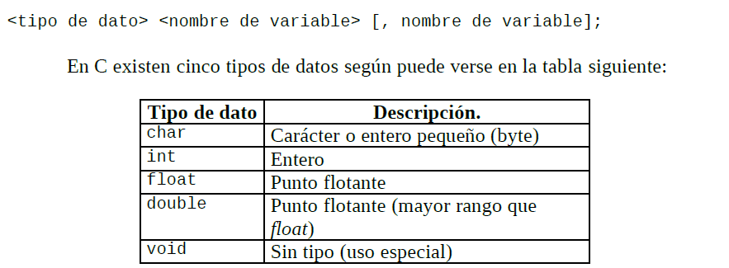
Tipos de datos, modificadores de tipo y modificadores de acceso
En C, toda variable, antes de poder ser usada, debe ser declarada, especificando con ello el tipo de dato que almacenará. Toda variable en C se declara de la forma:

Slide 13
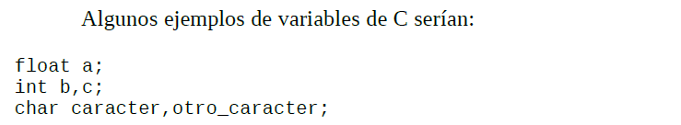
Tipos de datos

Slide 14
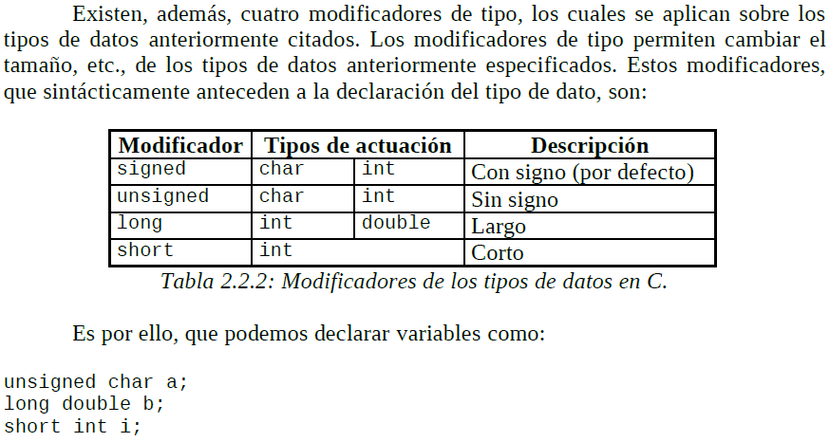
Modificadores de tipo

Slide 15
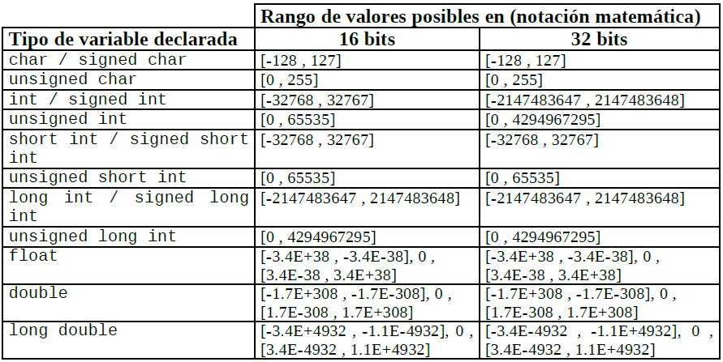
Modificadores de tipo

Slide 16
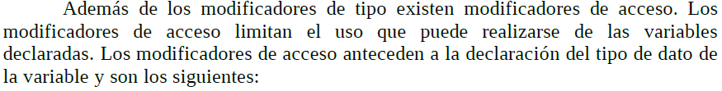
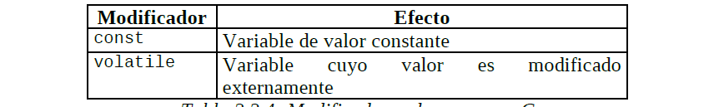
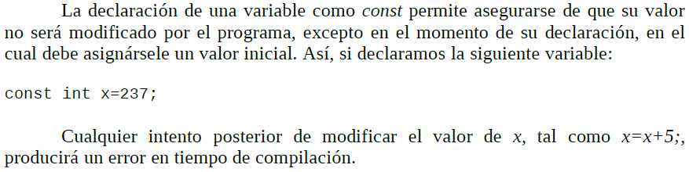
Modificadores de acceso

Slide 17
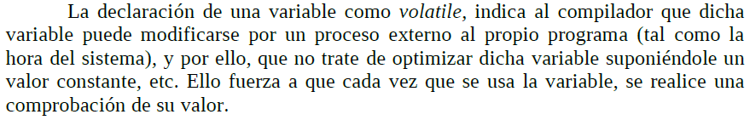
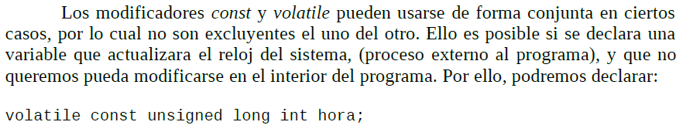
Modificadores de acceso
Los modificadores const y volatile pueden usarse de forma conjunta en ciertos casos, por lo cual no son excluyentes el uno del otro. Ello es posible si se declara una variable que actualizará el reloj del sistema, (proceso externo al programa), y que no queremos pueda modificarse en el interior del programa. Por ello, podremos declarar:

Slide 18
1.2.2 Variables numéricas
En el lenguaje C existen dos tipos de variables numéricas,
de tipo entero y de tipo real.

Slide 19
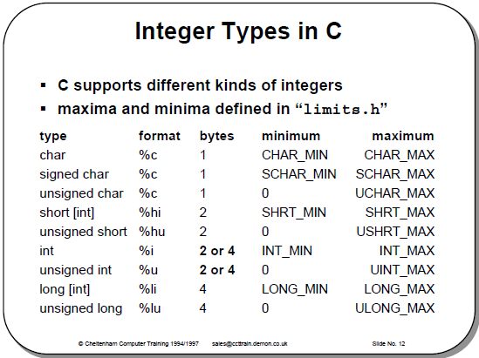
Tipos de datos enteros

Slide 20
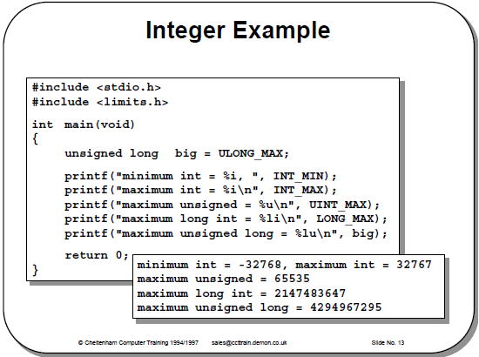
Ejemplo 3

Slide 21
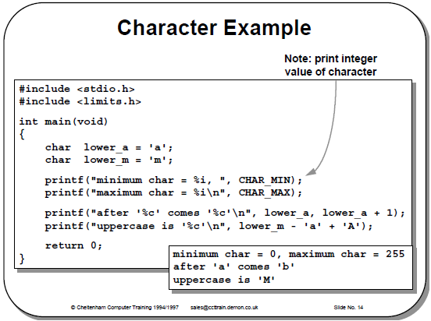
Ejemplo 4

Slide 22
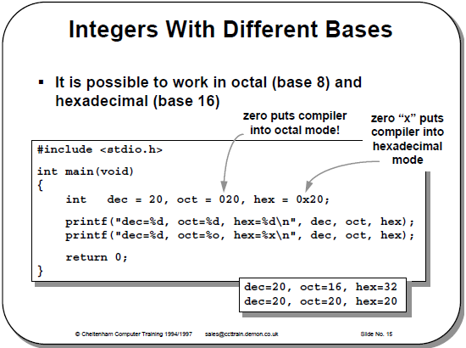
Ejemplo 5

Slide 23
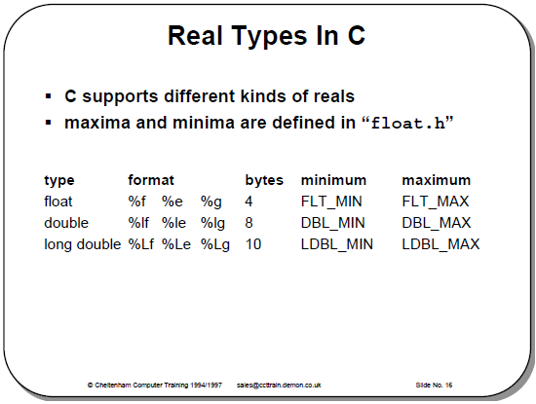
Tipos de datos reales

Slide 24
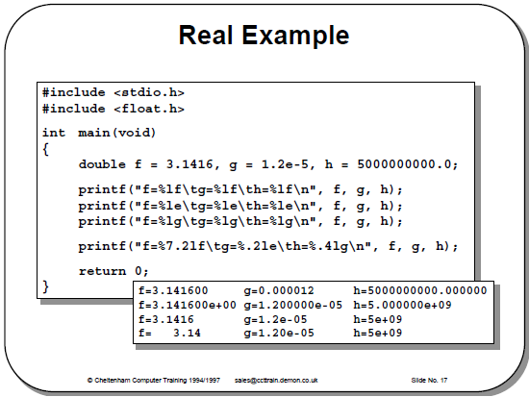
Ejemplo 6

Slide 25
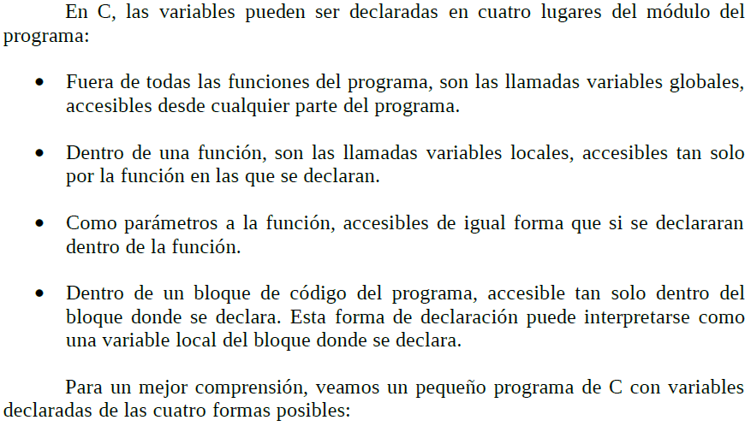
1.2.3 Variables globales Declaración de variables y alcance

Slide 26
Programa de ejemplo que muestra declaraciones de variables (Ejemplo 6a)
#include <stdio.h>
int sum; /* variable global, accesible desde cualquier parte */
/* del progama*/
void suma(int x) /* Variable local declarada como parámetro, */
/* accesible solo por la función suma*/
{
sum=sum+x;
return;
}
void intercambio(int *a,int *b)
{
if (*a>*b)
{
int inter; /* Variable local, accesible dolo dentro del */
/* bloque donde se declara*/
inter=*a;
*a=*b;
*b=inter;
}
return;
}

Slide 27
int main(void) /*Función principal del programa*/
{
int contador,a=9,b=0; /*Variables locales, accesibles solo */
/* por main*/
sum=0;
intercambio(&a,&b);
for(contador=a;contador<=b;contador++) suma(contador);
printf("%d\n",sum);
return(0);
}

Slide 28
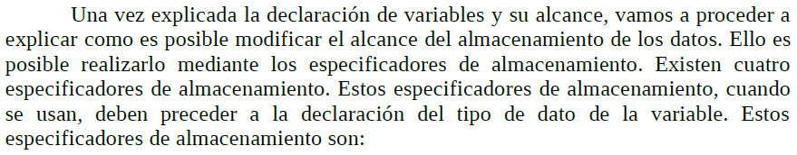
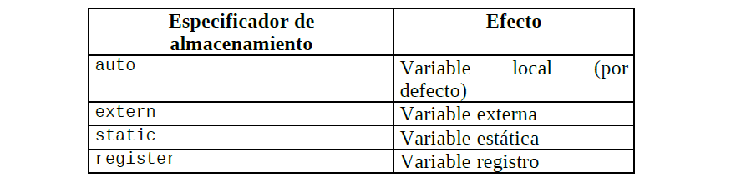
1.2.4 Variables locales estáticas Especificadores de almacenamiento de los tipos de datos

Slide 29
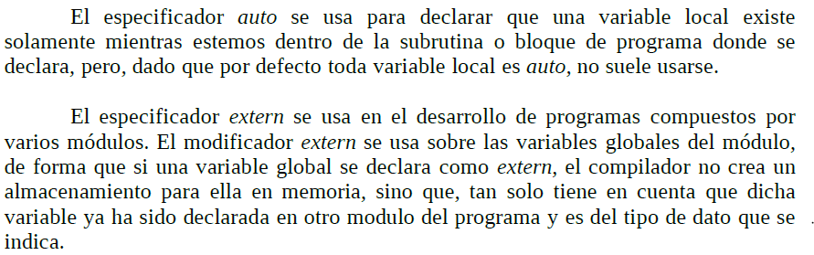
Especificadores de almacenamiento

Slide 30
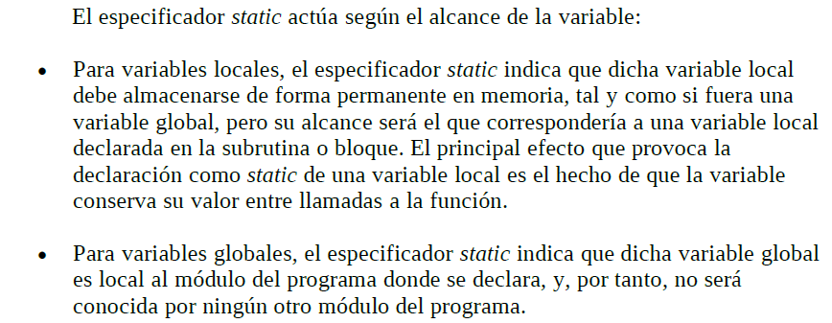
Especificadores de almacenamiento

Slide 31
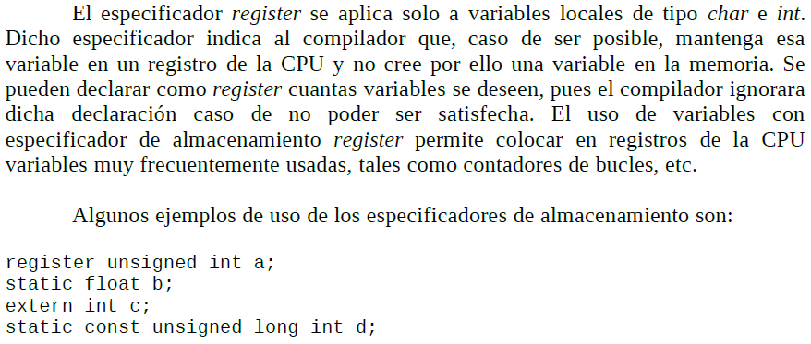
Especificadores de almacenamiento

Slide 32
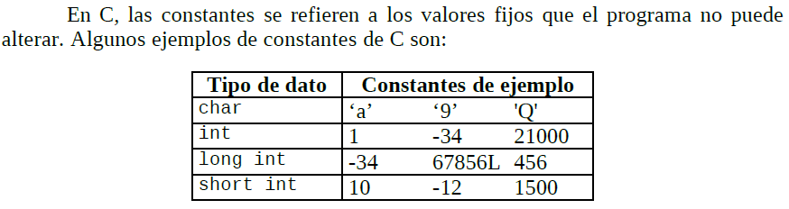

1.2.5 Definición de constantes

Slide 33
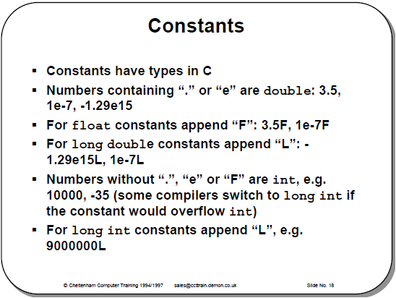
Constantes

Slide 34
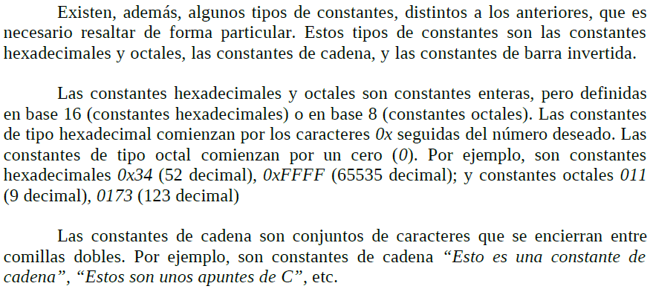
Constantes

Slide 35
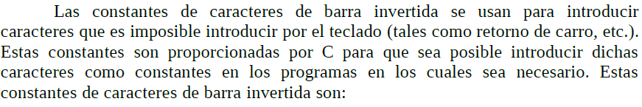
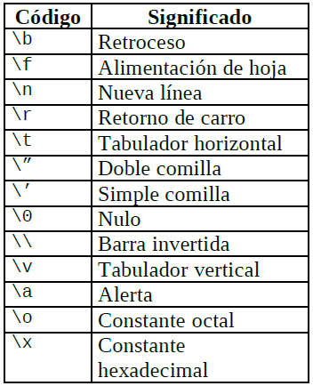
Constantes

Slide 36
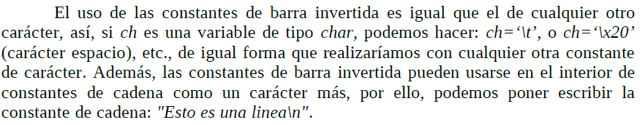
Constantes
Para cada tipo de dato T también podemos usar un tipo T const (o, equivalentemente,
const T). Tales variables no pueden ser cambiadas directamente (son inmutables). Esto
significa que tales datos deben ser inicializados simultáneamente con una declaración.
En la siguiente diapositiva se muestran algunas sentencias que incluyen el uso de la
palabra reservada const, algunas correctas y algunas incorrectas.

Slide 37
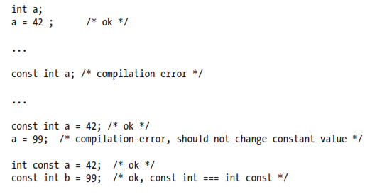
Constantes

Slide 38
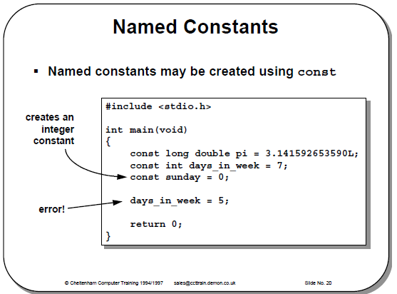
Ejemplo 7

Slide 39
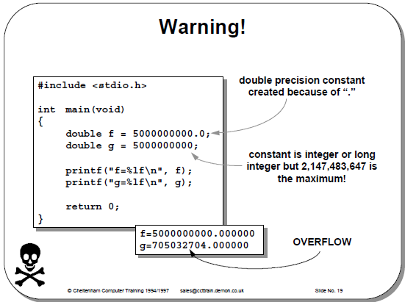
Ejemplo 8

Slide 40
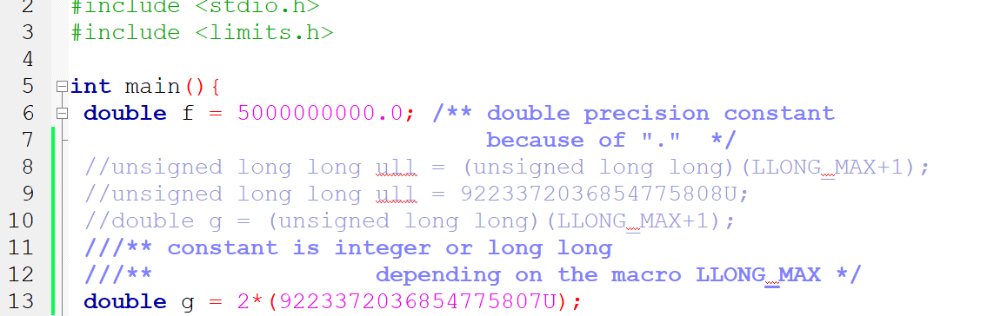
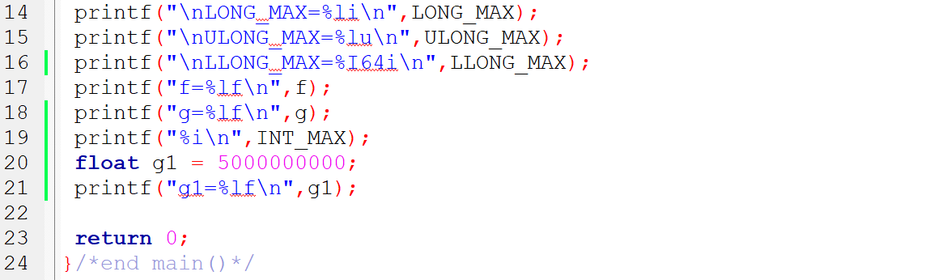
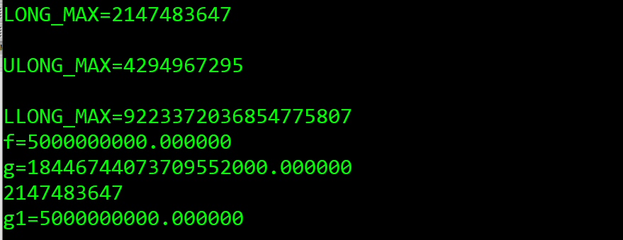
Para lograr el efecto del ejemplo 8 se usó:

Slide 41
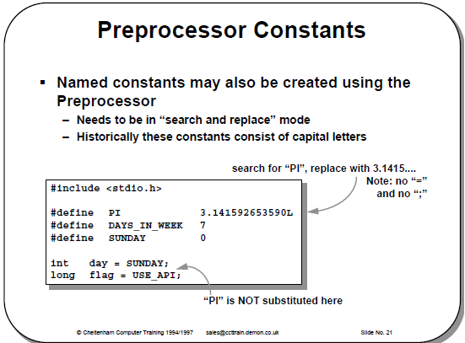
Constantes simbólicas

Slide 42
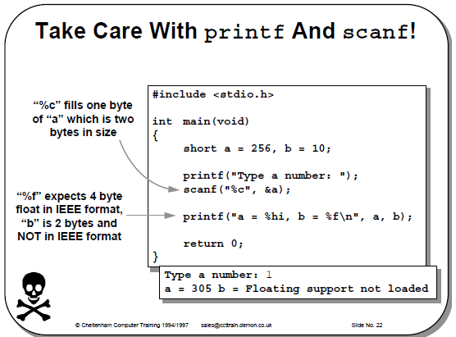
Ejemplo 9

Slide 43
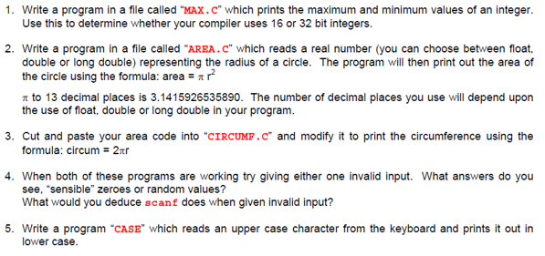
Ejercicios

Slide 44
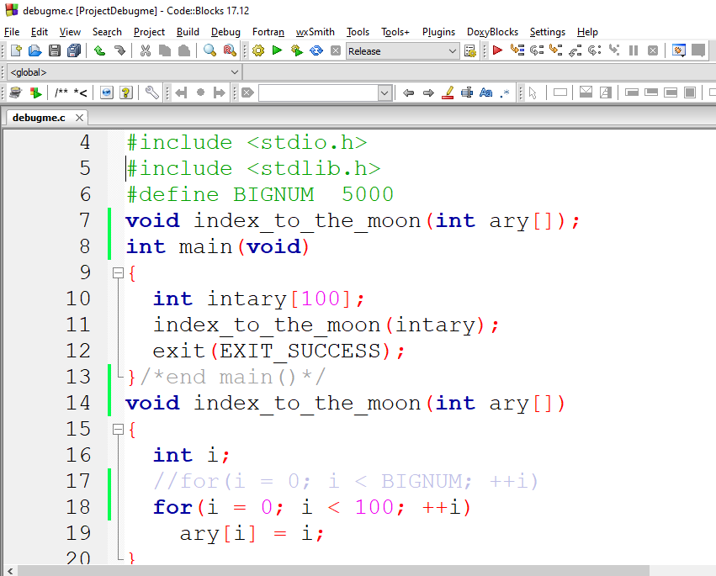
1.3 Creación de código fuente, objeto y ejecutable
1.3.1 Ejecución de un programa
Después de crear el código fuente con un editor de texto

Slide 45
Creación de código objeto y ejecutable
El archivo objeto correspondiente se crea, en el caso del compilador
mingw32-gcc.exe, con el comando:
gcc -Wall -include include/generated/autoconf.h -g -c /path/to/file/debugme.c -o
obj/Debug/debugme.o
que el IDE Codeblocks ejecuta por nosotros.
Después del comando anterior, el entorno de desarrollo crea un archivo
ejecutable, ejecutando por nosotros el siguiente comando:
gcc -o bin/Debug/00PracticaTestingKconfig obj/Debug/debugme.o
En el entorno Codeblocks, la ejecución se realiza dando clic en el botón
de play (icono de triángulo verde) que se muestra a continuación.

Slide 46


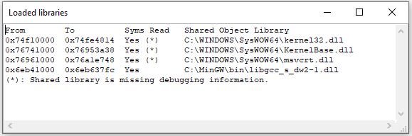

Programa en ejecución
Bibliotecas cargadas durante la ejecución del programa
Seleccione el target Debug, coloque un punto de ruptura en la línea
donde está la función main del archivo de código fuente. Dé clic en el
botón play de color rojo. La ejecución del programa se detendrá justo
antes de empezar a ejecutar la función main; dé clic en el botón
Various info (el que tiene la letra i ), y seleccione la opción Loaded
libraries.

Slide 47
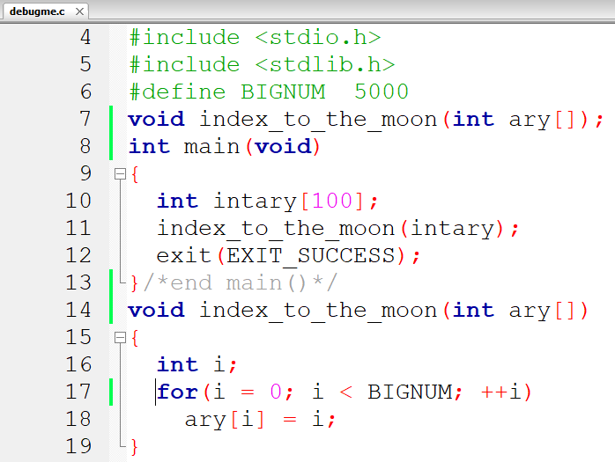
1.3.2 Depuración
Véase el documento anexo a esta presentación depuracion.docx para
una descripción del uso de los comandos básicos del programa GDB para
hacer depuración desde la línea de comandos de un sistema operativo
GNU-Linux. Por otra parte, en el IDE Codeblocks se muestra a continuación
una sesión de depuración para el programa:

Slide 48
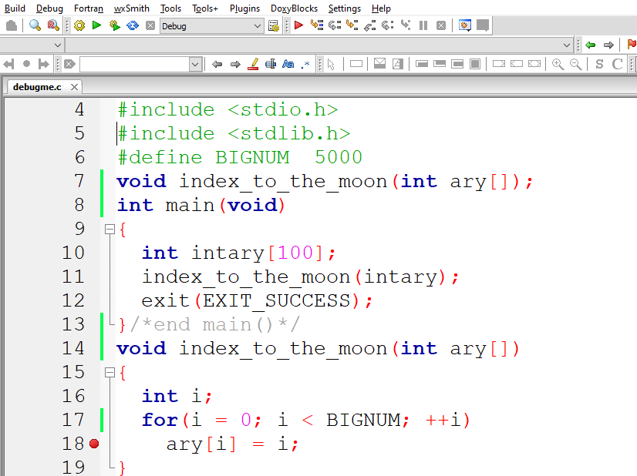
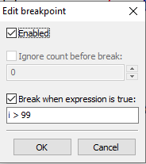
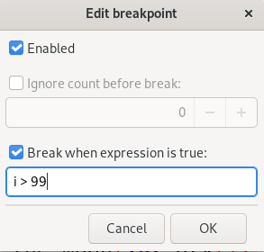
Target Debug y punto de ruptura
Se selecciona el target Debug y se coloca un punto de ruptura en la
línea de código ary[i] = i, como se muestra en la siguiente figura.
Dado que el arreglo que se pasa como argumento al llamar a la función
index_to_the_moon es de taaño 100, se usó un breakpoint condicional
Con expresión i > 99
(Se da cloc sobre el breakpoint,
y se selecciona “Edit breakpoint”,
Se selecciona el checkbox “Break
When expression is true:”)

Slide 49

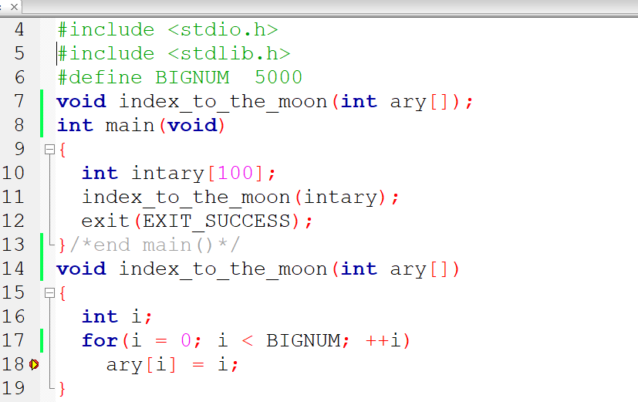
Se ejecuta el programa usando GDB
El programa se ejecuta en el depurador dando clic en el botón de play rojo
Como el arreglo intary es de tamaño 100, y en la función index_to_moon se colocó un
breakpoint condicional con expresión i > 99, si el programa se detiene en ese punto
de ruptura, significa que en la función se está tratando de acceder a una localidad de
memoria que ya no pertenece al arreglo que se pasó como argumento. Después de
eso, se detiene la ejecución del programa (clic en el botón que tiene la equis blanca
con fondo rojo).

Slide 50
Entonces el problema es uno de los dos siguientes: el arreglo debió ser
de un tamaño más grande, o en la función no se debe acceder a ese
índice tan elevado. En el segundo caso, la solución consiste en asegurarse
de que no se escriba en el arreglo con un índice mayor que el tamaño del
arreglo menos 1. Es decir, cambiando
por
Después de hacer este cambio se reconstruye el programa, se ejecuta
nuevamente para comprobar que esta vez el programa no se detiene en
el punto de ruptura en el que se detuvo antes. En la siguiente diapositiva
se muestra una ejecución en el debugger después cambio indicado.

Slide 51
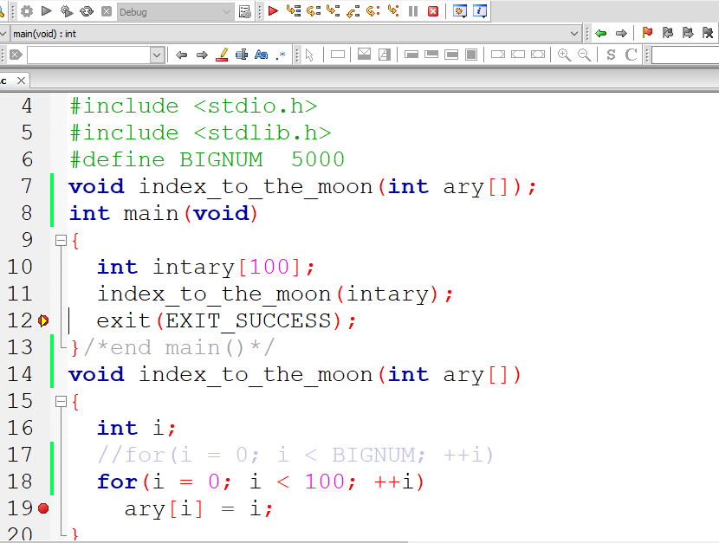

Slide 52
Como el programa se detiene hasta el segundo punto de ruptura, esto
significa que el error que tenía el programa ha sido corregido.

Slide 53
1.4 Operadores
Los operadores son caracteres que se utilizan en el lenguaje C para
indicar que se deben realizar distintos tipos de operaciones con el
operando o los operandos que se requieren para realizar la operación
indicada por el caracter.

Slide 54
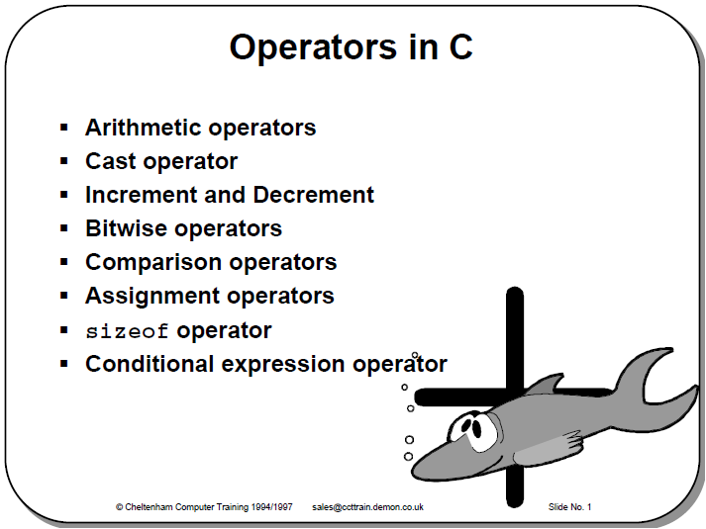
Operadores

Slide 55

Operadores aritméticos

Slide 56

Ejemplo 10

Slide 57

Ejemplo 11

Slide 58

Operadores unarios

Slide 59

Ejemplo 12

Slide 60

Lo que C considera verdadero

Slide 61

Operadores de comparación

Slide 62

Operadores lógicos

Slide 63

C garantiza acerca de operadores lógicos

Slide 64

¡Advertencia!

Slide 65

Operadores a nivel de bits

Slide 66

Ejemplo 13

Slide 67

Operador de asignación

Slide 68

Advertencia
Ejemplo 14

Slide 69

Otros operadores de asignación

Slide 70

Operador sizeof Ejemplo 15

Slide 71

Operador de expresión condicional

Slide 72

Precedencia de operadores

Slide 73

Asociatividad de operadores

Slide 74

Tabla de precedencia/asociatividad

Slide 75

Repaso Ejemplo 16

Slide 76
1.5 Expresiones simples y complejas
Las expresiones (Joyanes Aguilar Luis) son combinaciones de constantes, variables, símbolos de
operación, paréntesis y nombres de funciones especiales.
En la bibliografía del curso no aparecen los términos ‘expresiones simples’ y ‘expresiones complejas’.
Tales términos solo me ha sido posible encontrarlos en dos páginas web:
https://newsandstory.com/story/s7mszmn/Expressions-and-its-uses-in-C-program-module-11-/
“An expression is a sequence of operators and operands that reduces to a single value. Expressions
can be simple or complex. An operator is a syntactical token that requires an action be taken. An
operand is an object on which an operation is performed. A simple expression contains only one
operator. Eg. 2+3 is a simple expression whose value is 5.”
https://quizlet.com/188164793/computer-science-chapter-3-flash-cards/
“Simple Expression. contains only one operator. Complex Expression. contains more than one
operator”

Slide 77
REFERENCIAS
Bonet Esteban, E. V., Lenguaje C, https://informatica.uv.es/estguia/ATD/apuntes/laboratorio/Lenguaje-C.pdf, (consultado: Febrero de 2021).
Cheltenham Computer Training, C Programming, 1998.
Joyanes Aguilar Luis, Fundamentos de Programación, Algoritmos, Estructura de datos y Objetos, Ed. Mc Graw Hill
Zirkhov, Igor, Low Level Programming, C, Assembly, and Program Execution, Apress, 2017.

